Slide 1


Скорагаворкi
1 клас
Дэманстрацыйны матэрыял
Распрацавалi:
Мурашка Н.У., аспірант, настаўнiк пачатковых класаў,
Шылава А.С., кандыдат педагагiчных навук, дацэнт

Slide 2
Змест
[г]
[ў]
[дж]
[ч]
[шч]
[р]
[дз’]
[ц’]
iншыя

Slide 3
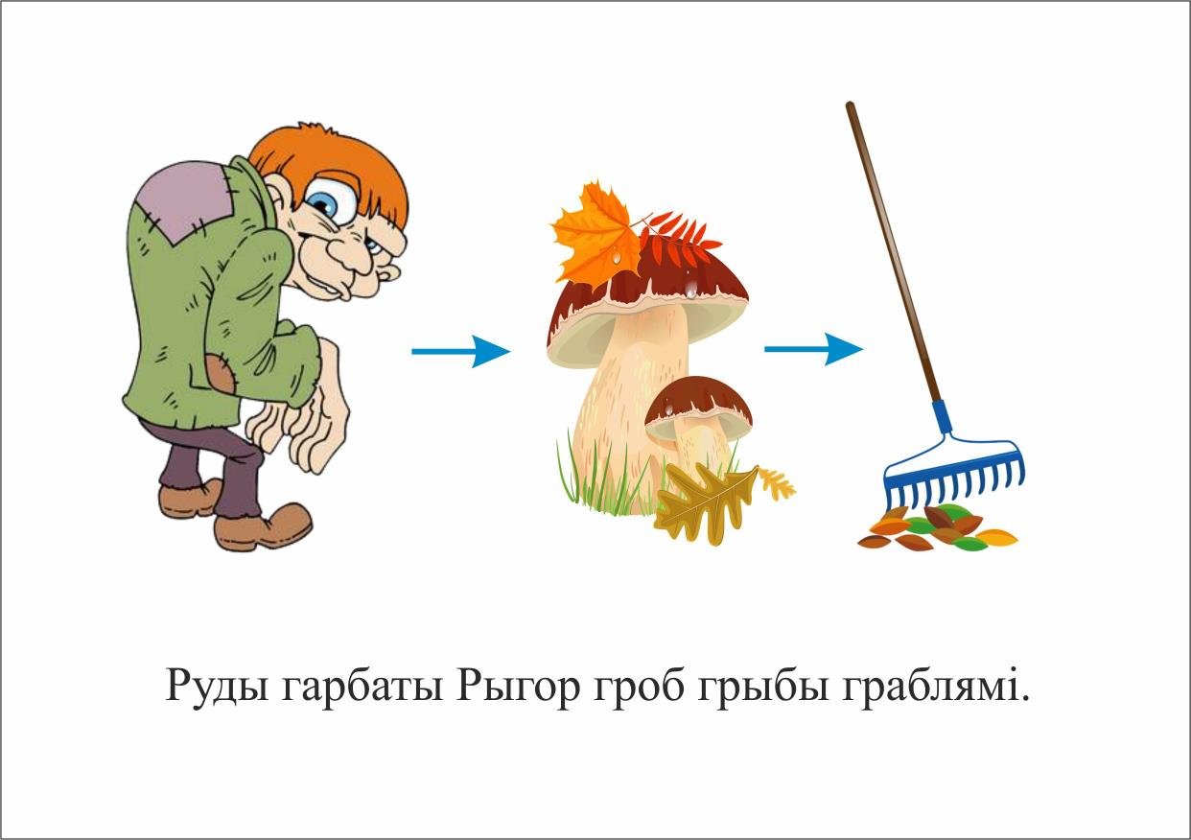
Мурашка Н.У., Шылава А.С. Дэманстрацыйны матерыял для працы са скорагаворкамi

Slide 4
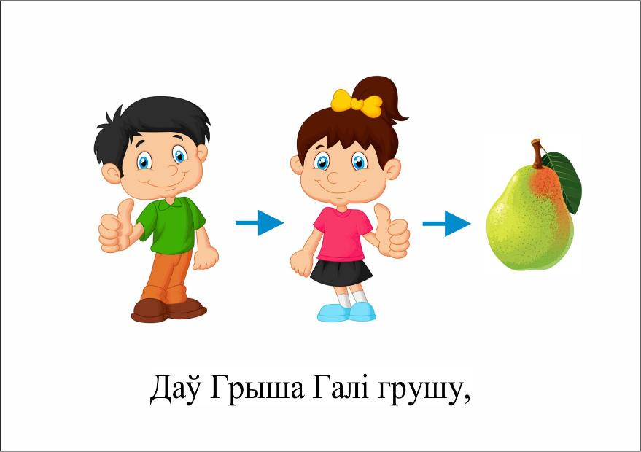
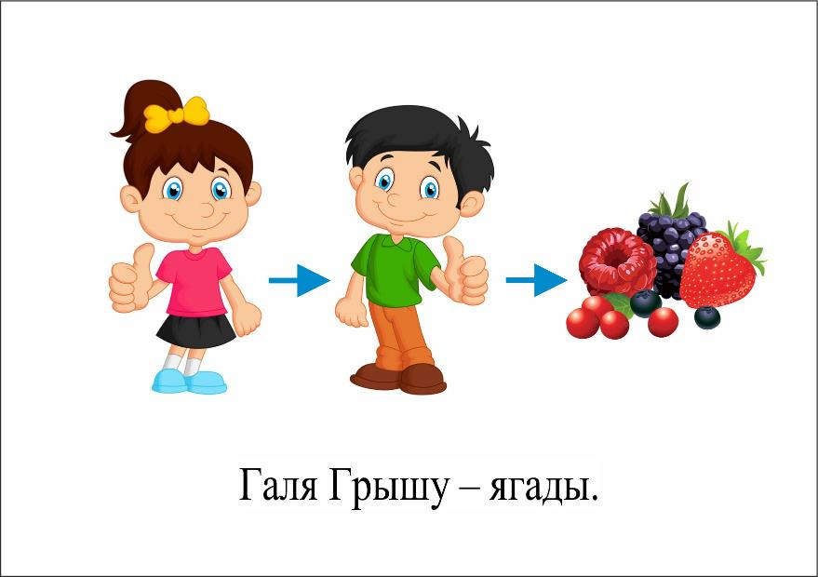

Slide 5
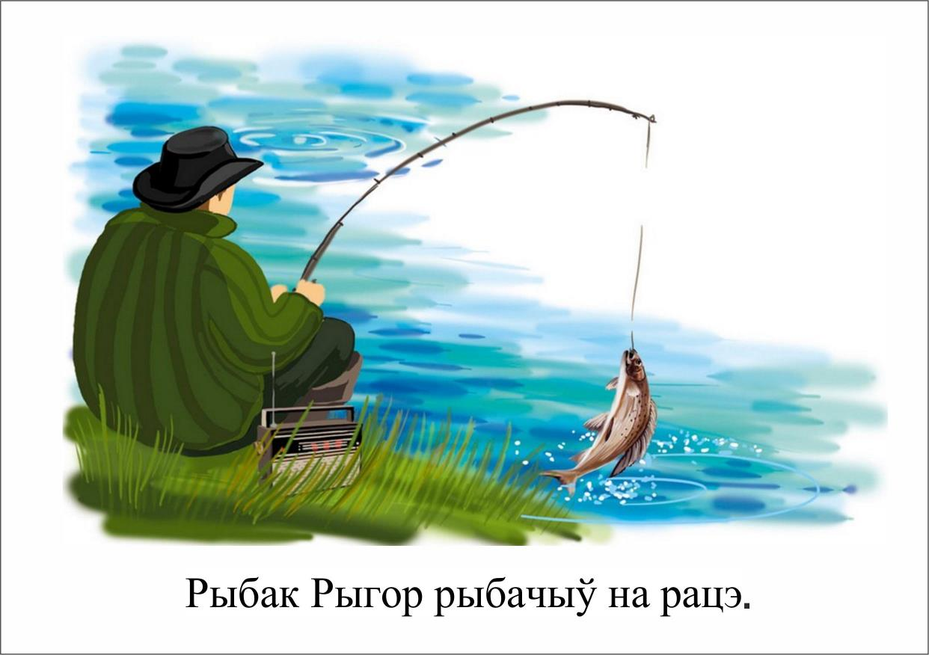

Slide 6
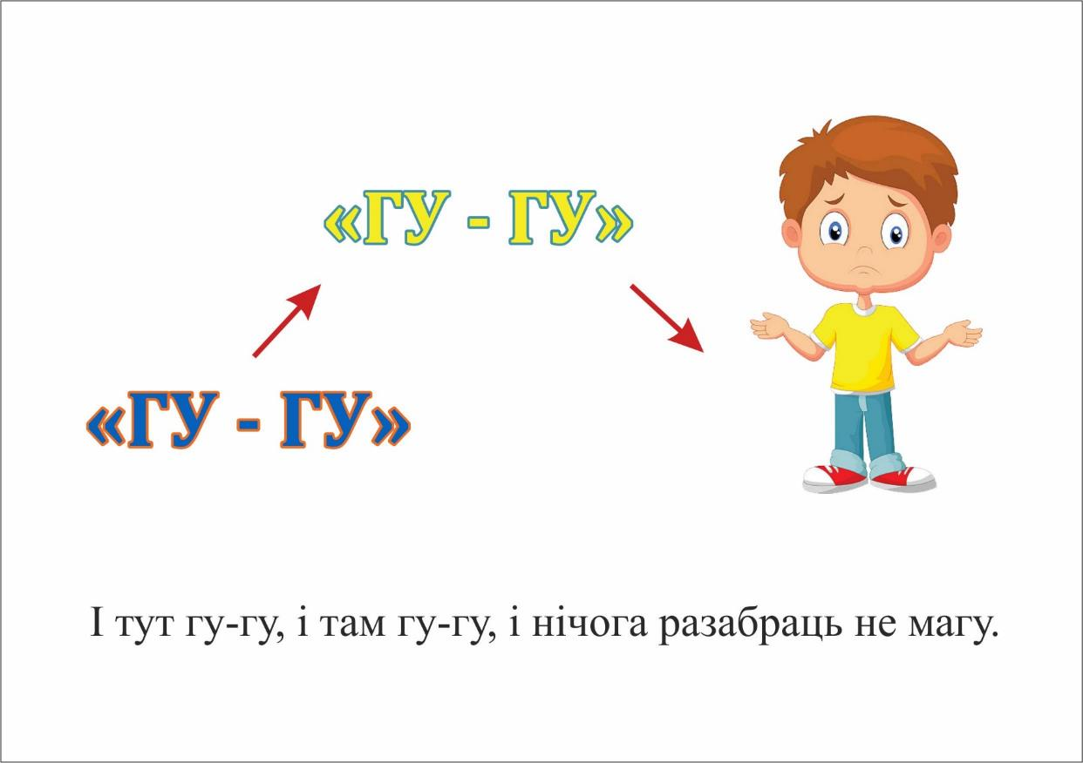

Slide 7


Slide 8
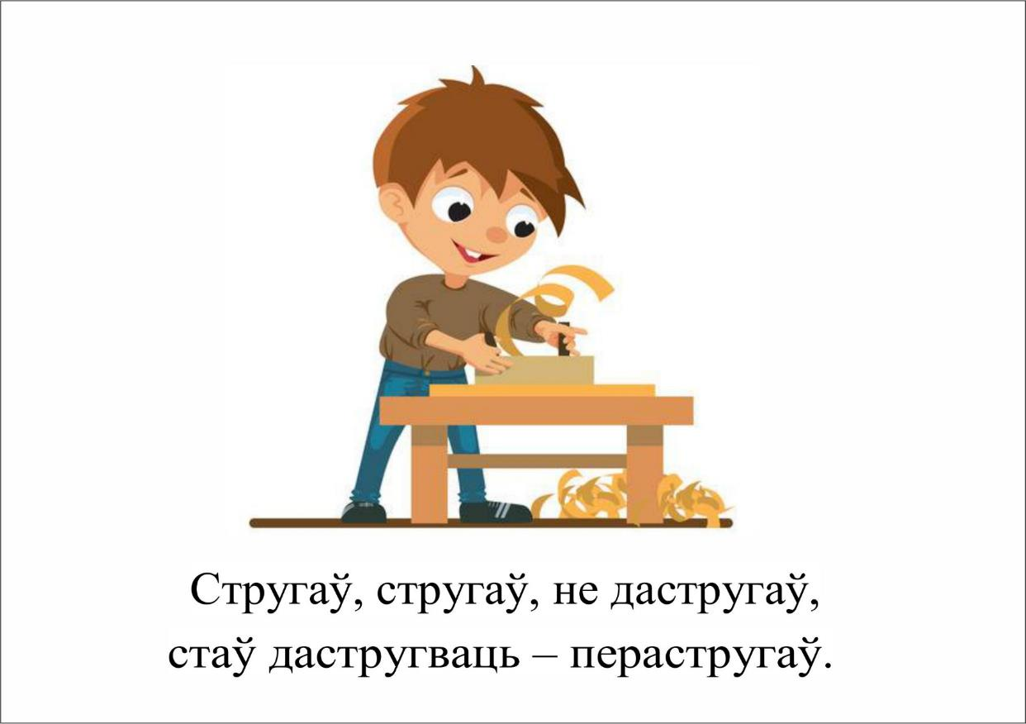

Slide 9
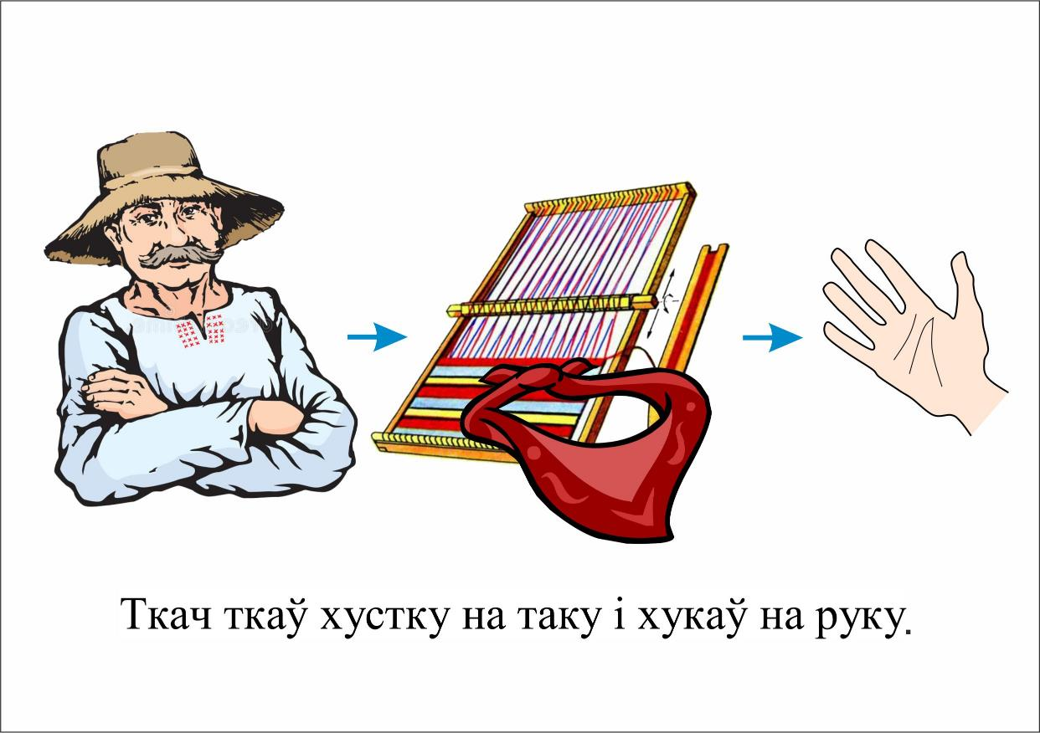

Slide 10


Slide 11
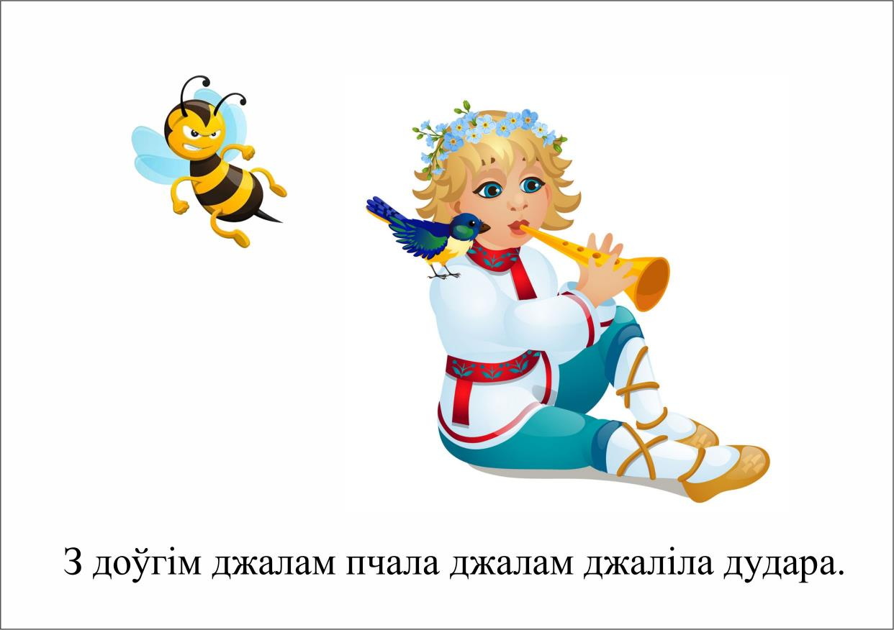

Slide 12
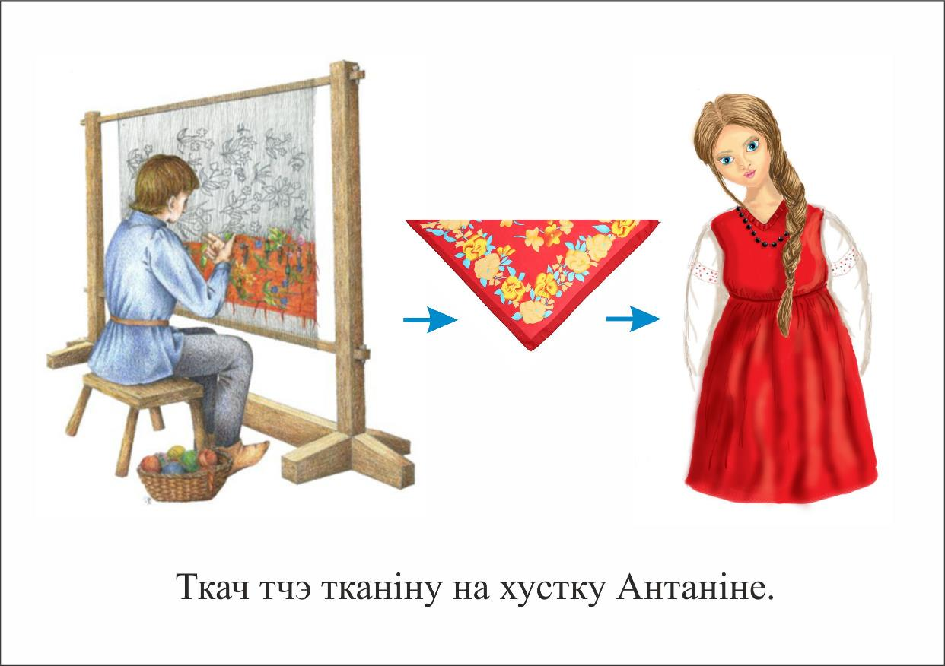

Slide 13
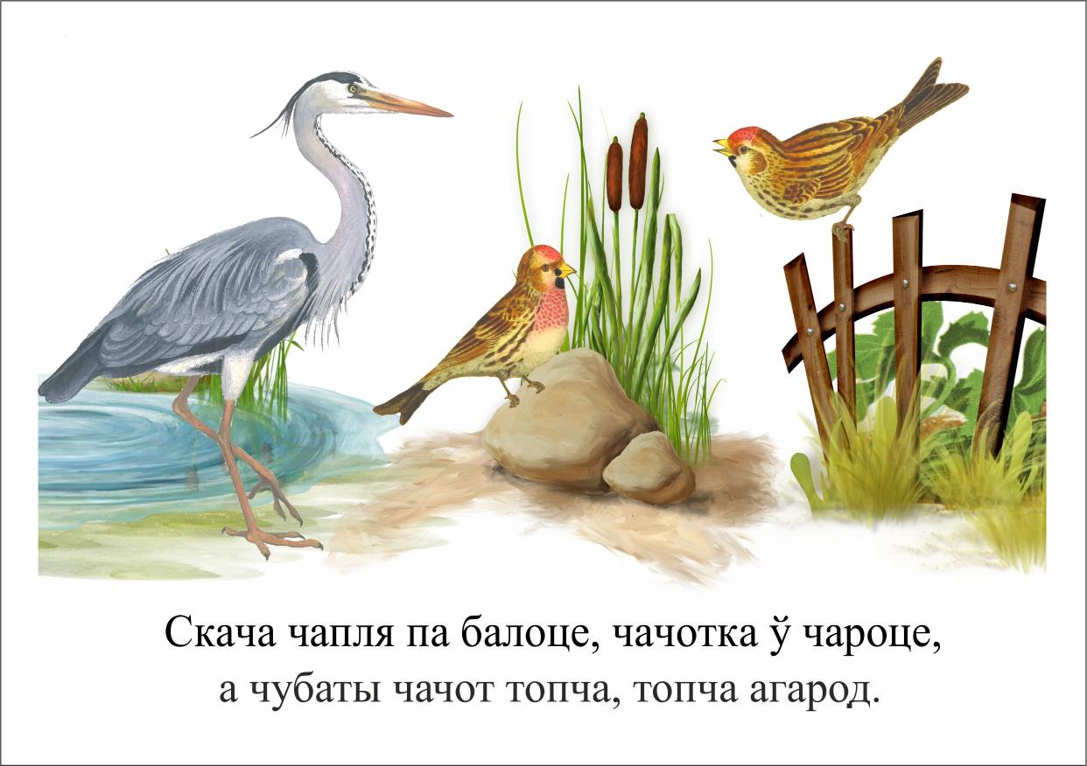

Slide 14


Slide 15
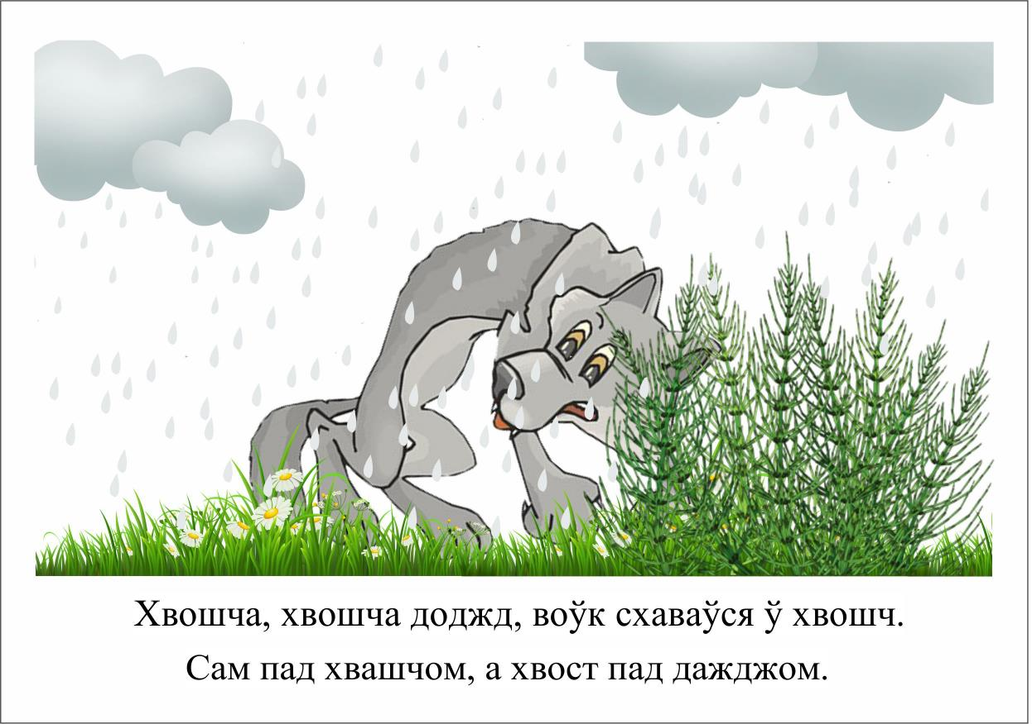

Slide 16


Slide 17


Slide 18
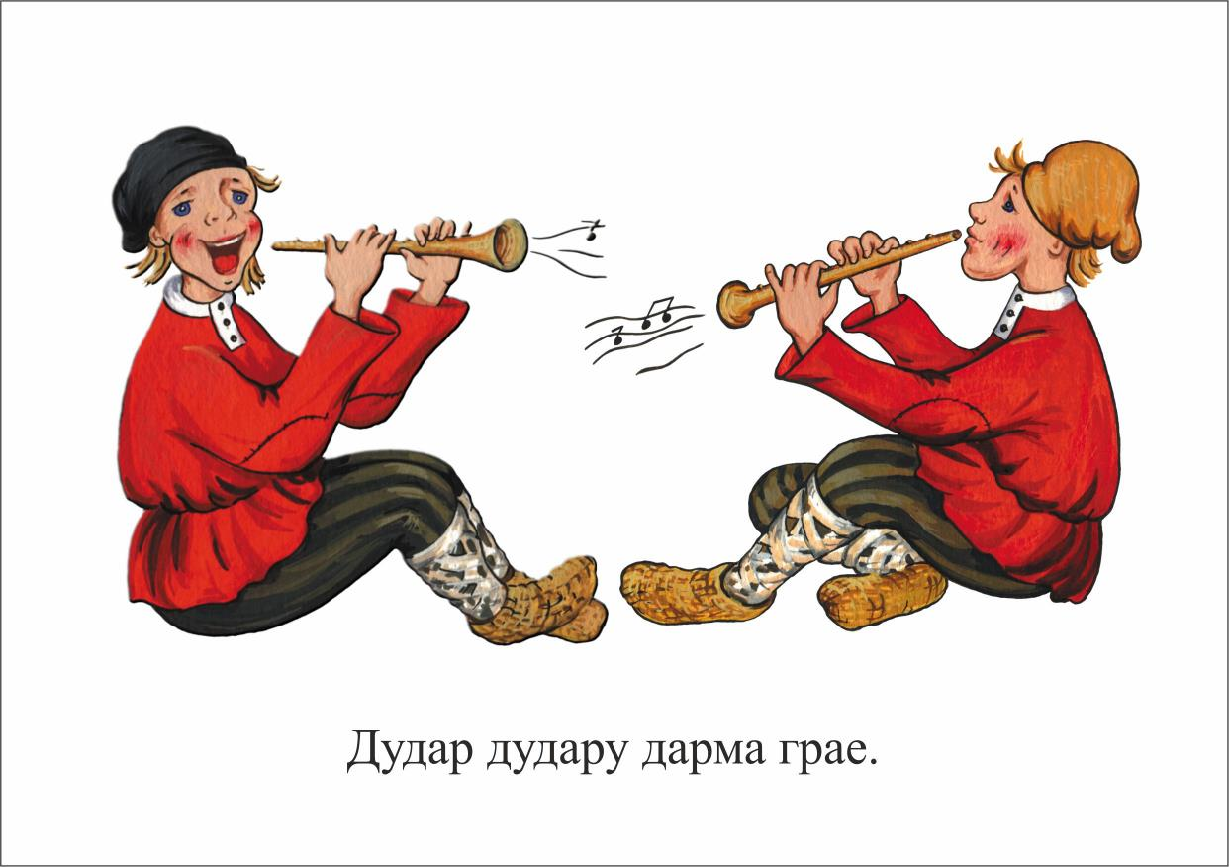

Slide 19


Slide 20
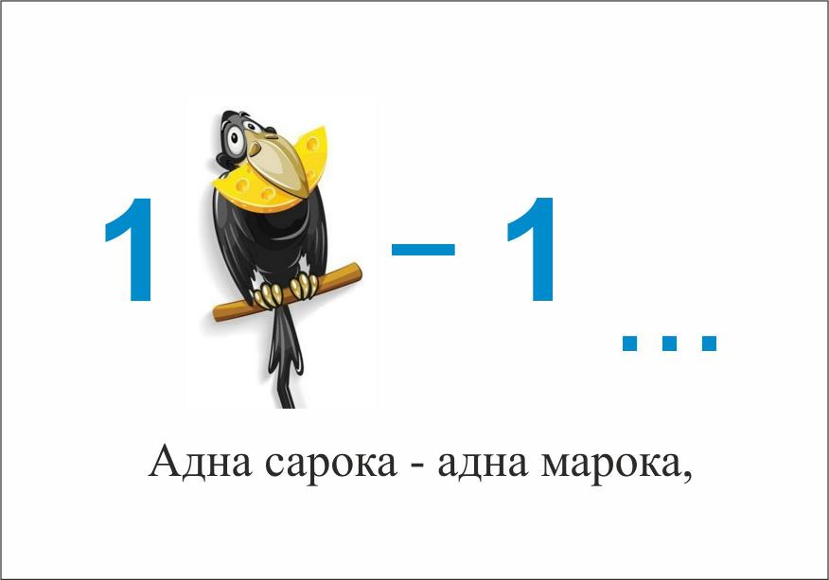


Slide 21
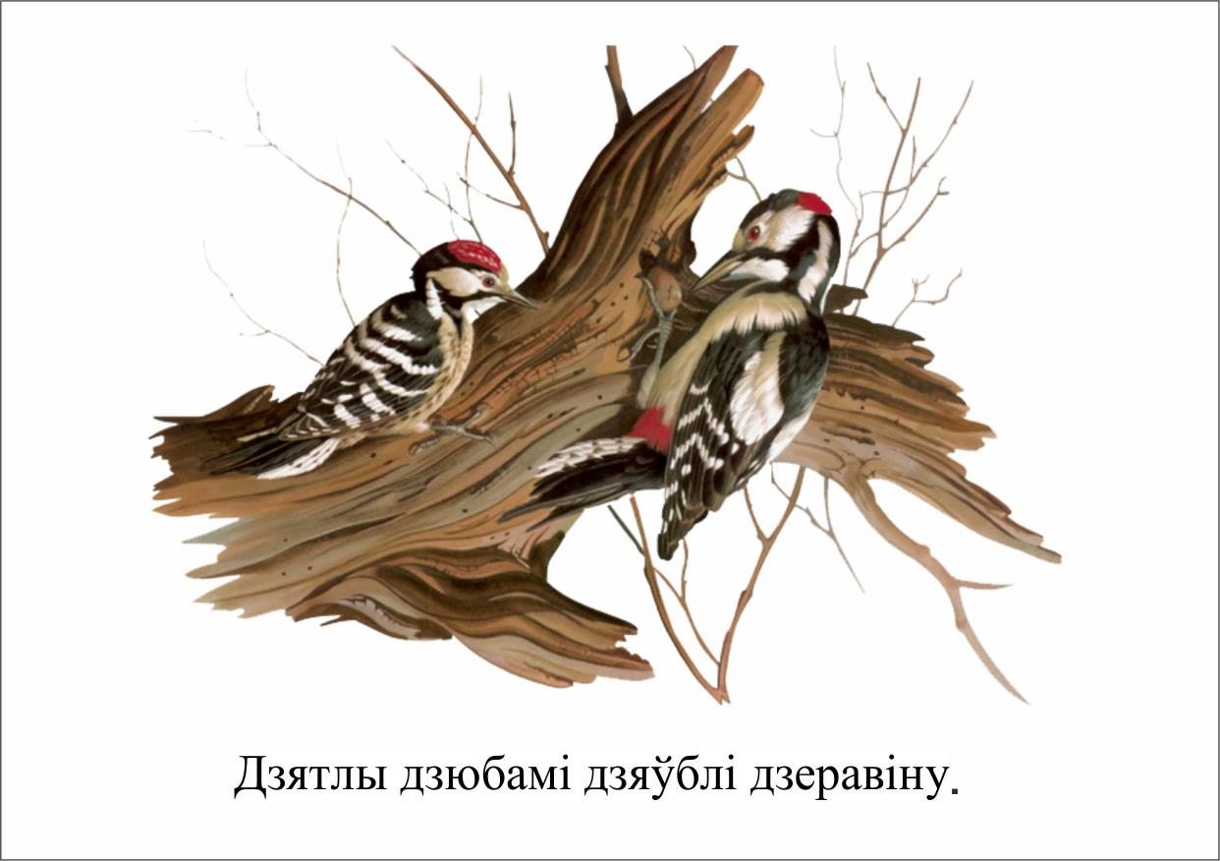

Slide 22


Slide 23
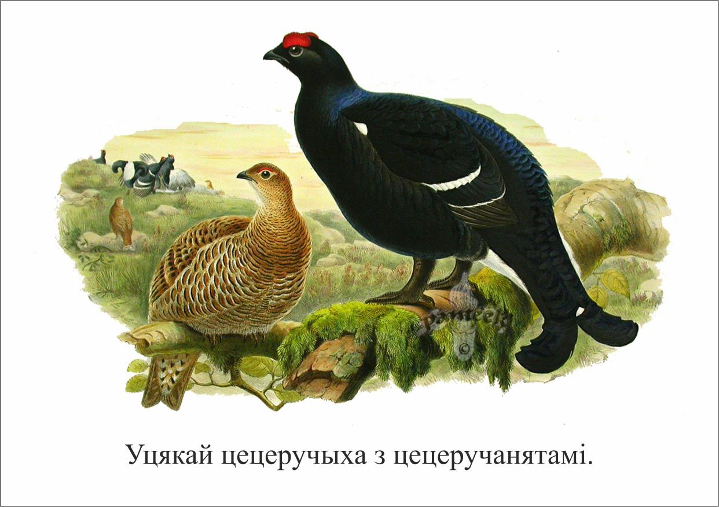

Slide 24
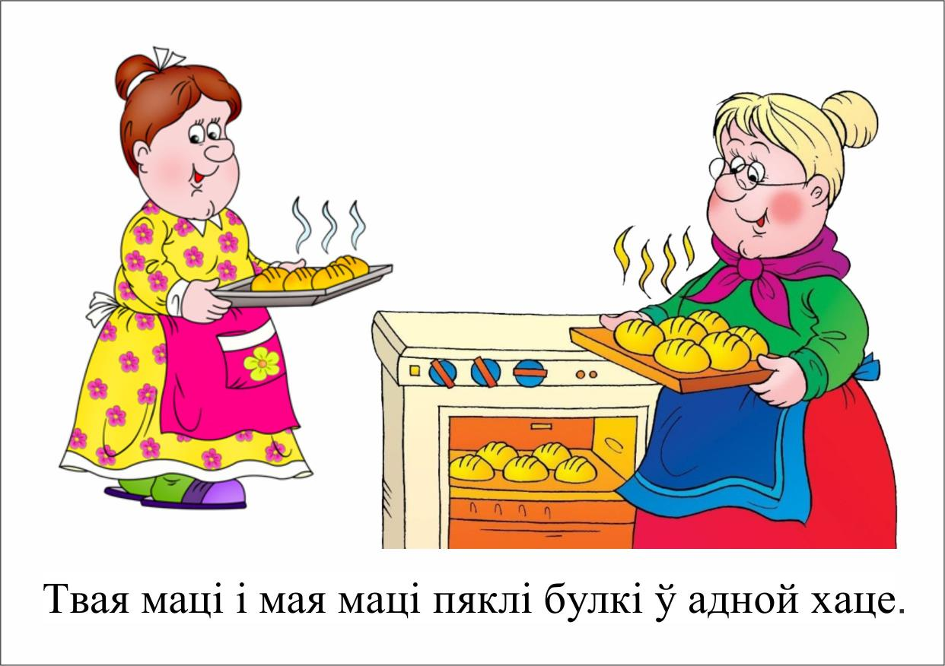

Slide 25
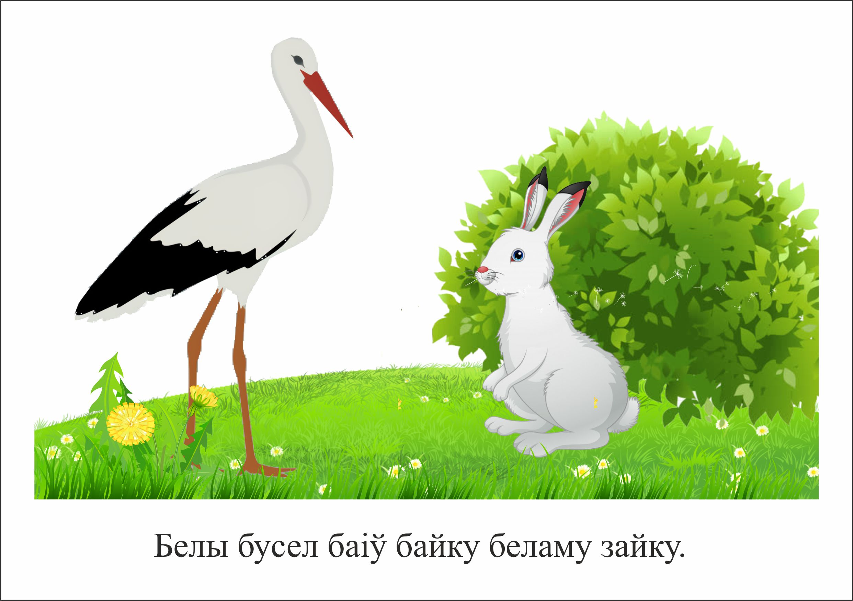

Slide 26
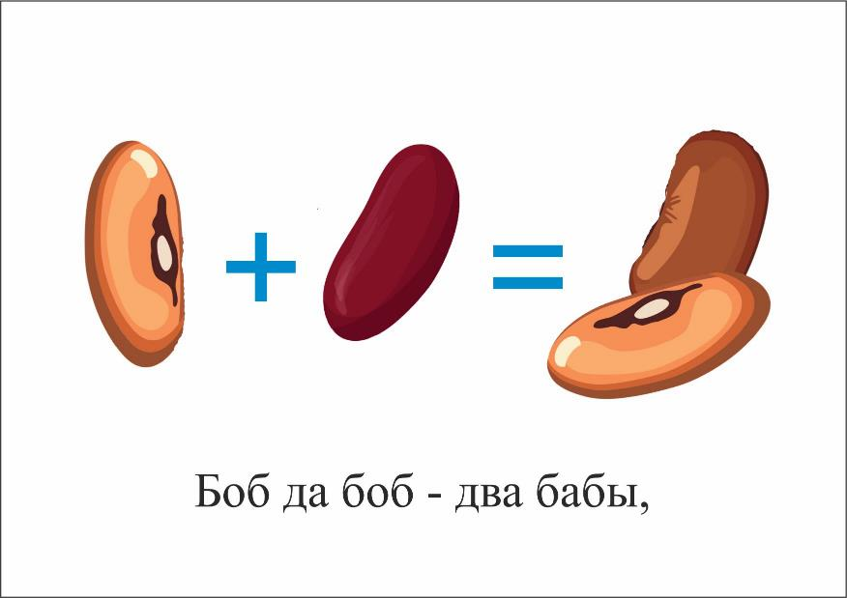
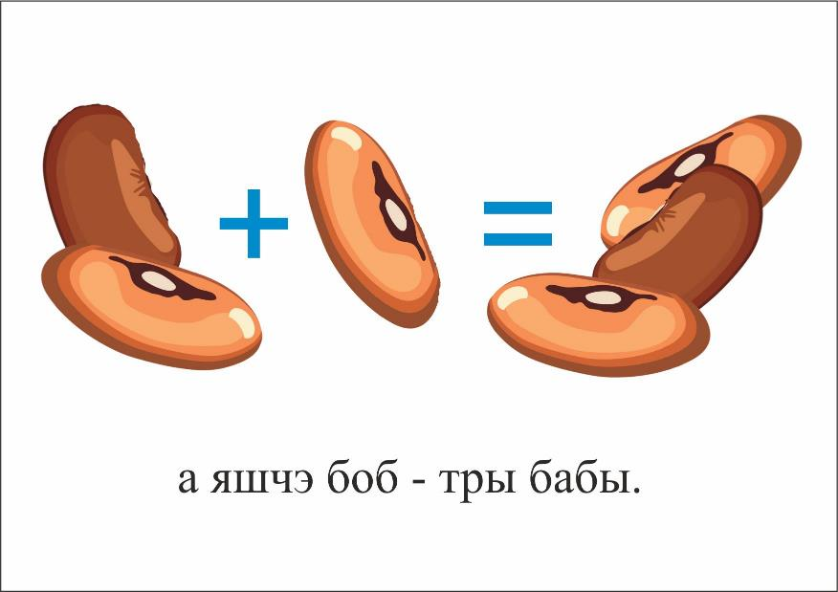

Slide 27
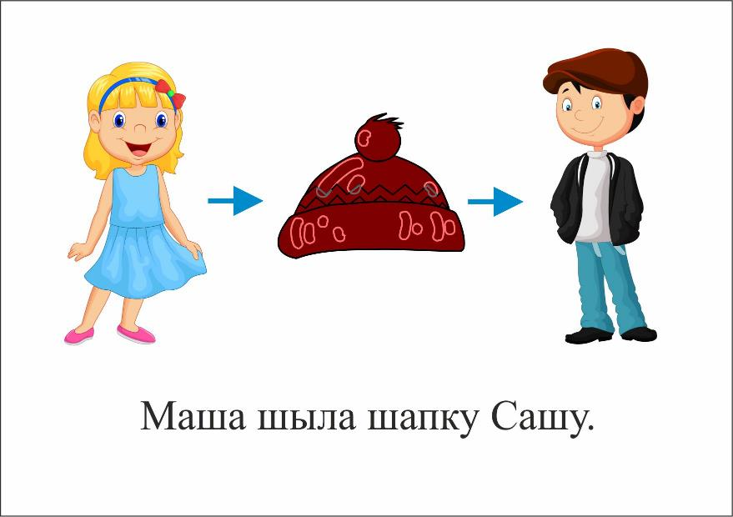
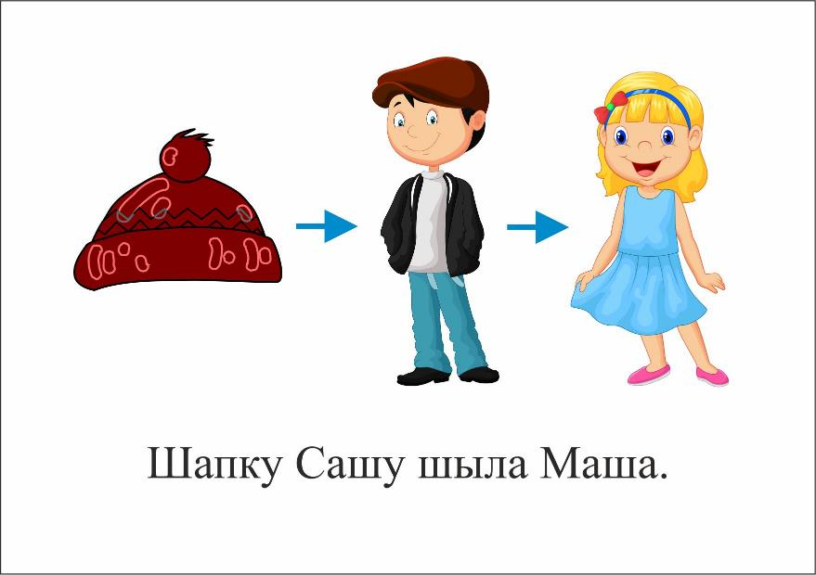

Slide 28
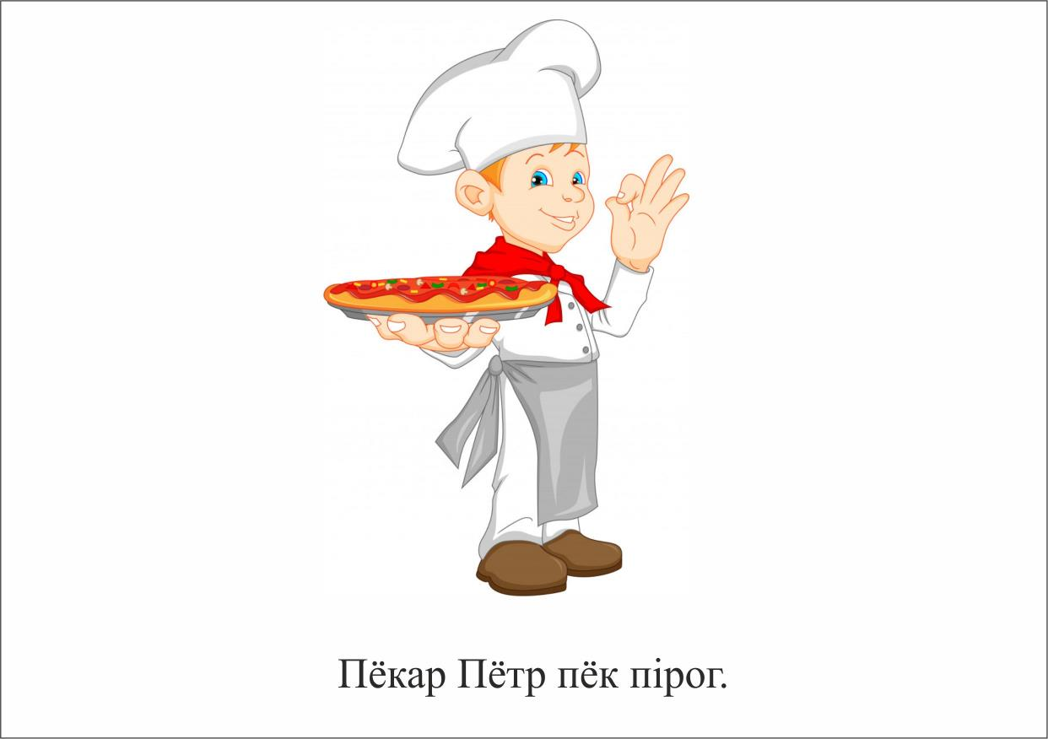

Slide 29


Slide 30
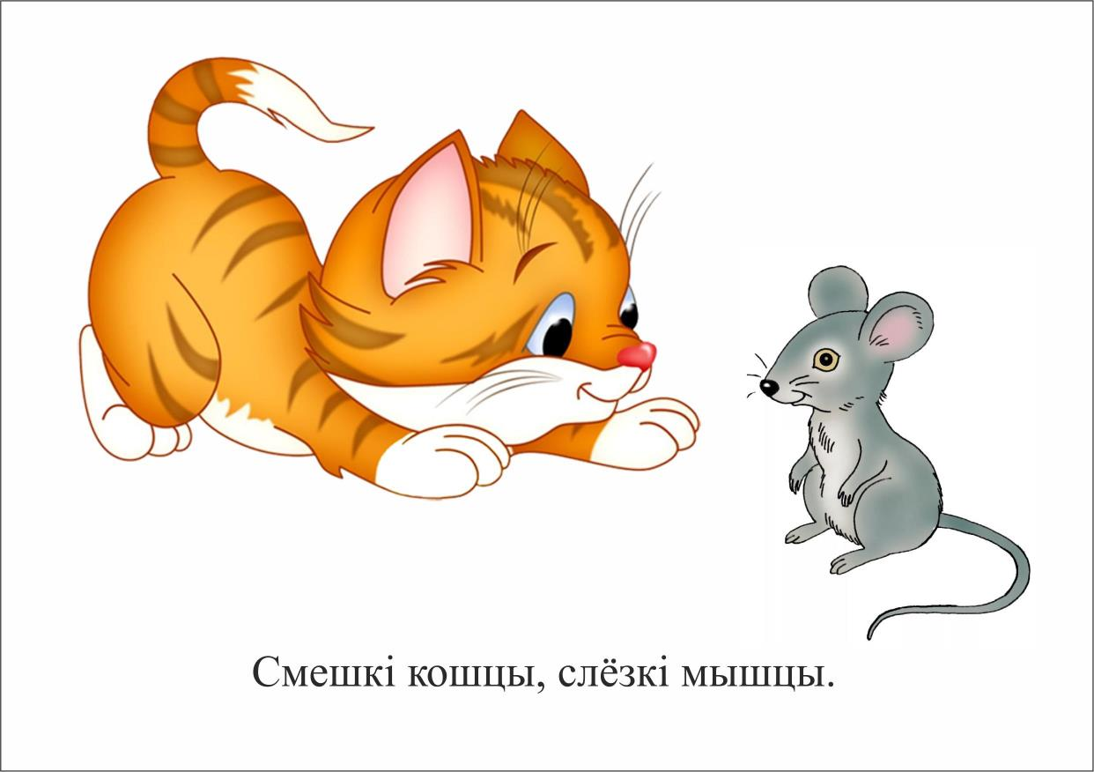

Slide 31

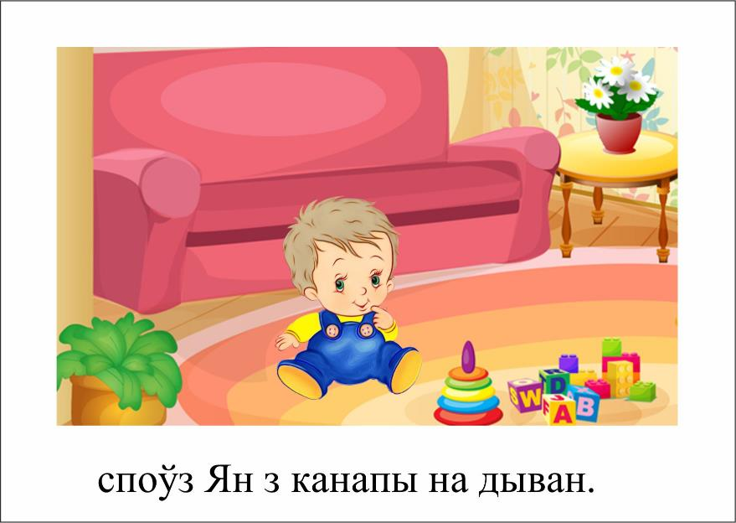
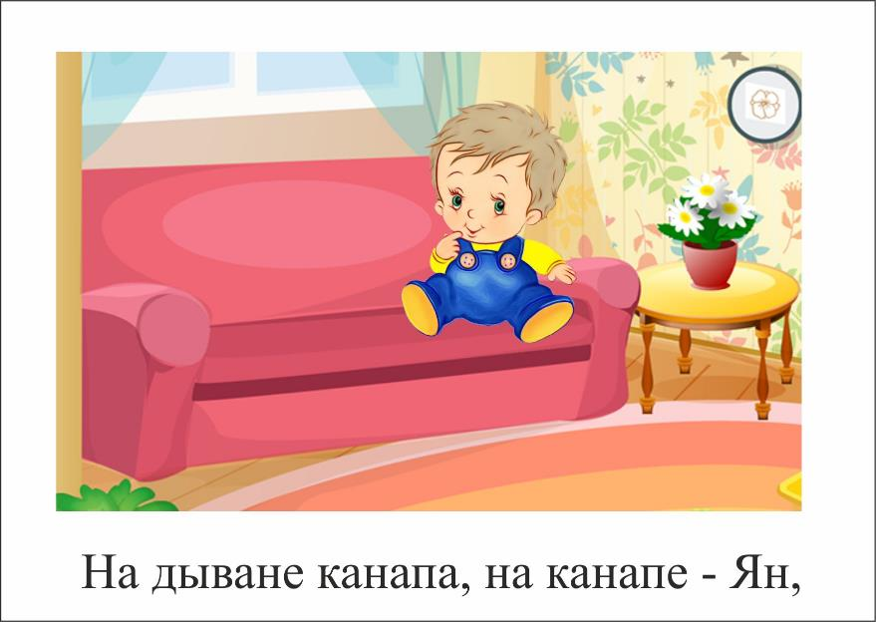

Slide 32
Дзякуем за актыўны ўдзел і сумесную працу
Да новых сустрэч!

